Slide 1
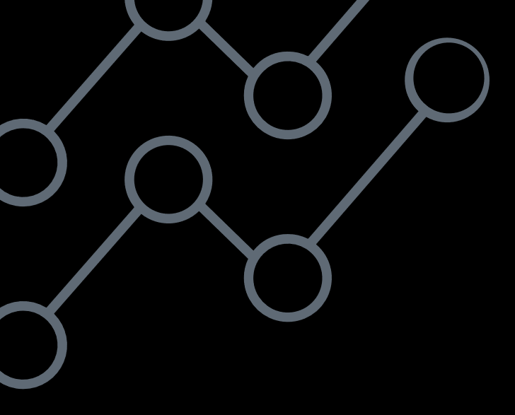
基于工作流的 数据分析平台

Slide 2
目 录
O1
O2
O3
背景
方案思路
演示效果

Slide 3
01
背景

Slide 4
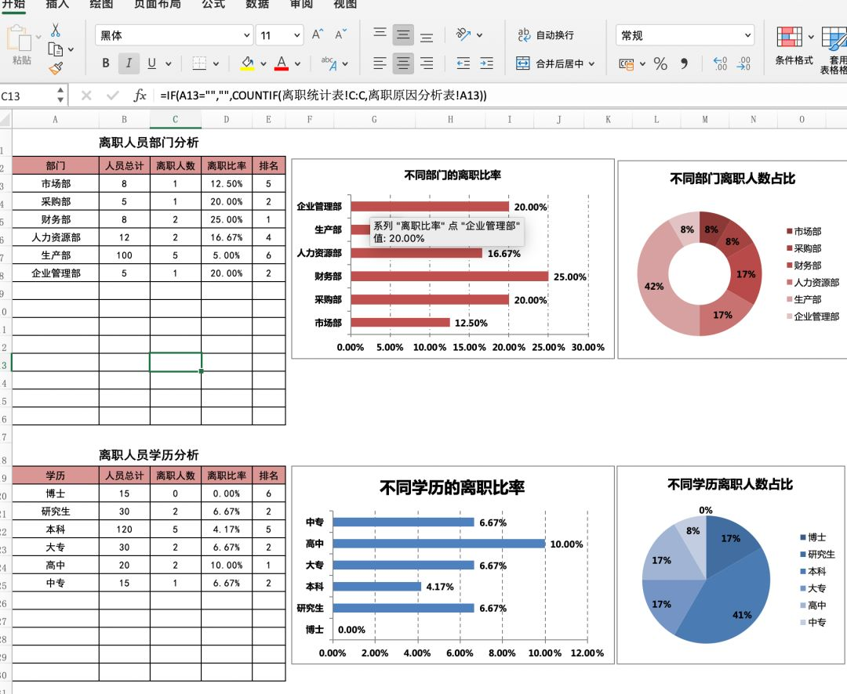
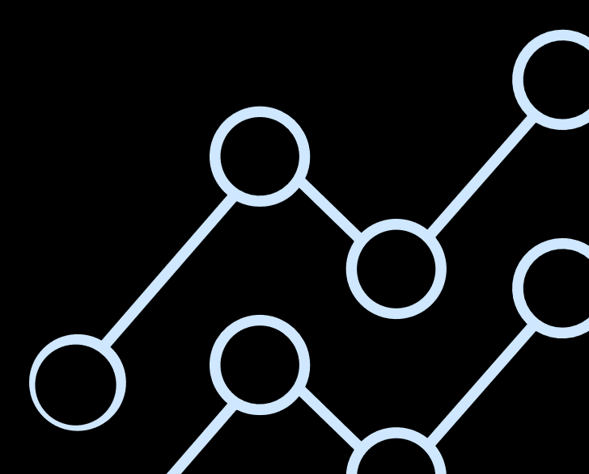
1.背景
Excel为代表的基于表格的数据分析和可视化

Slide 5
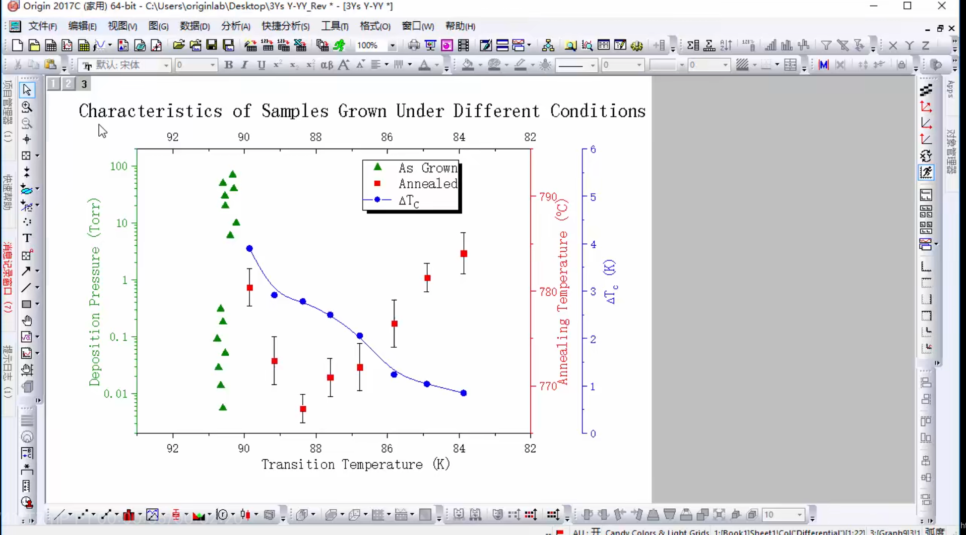
1.背景
Origin为代表的基于命令菜单的科学绘图软，针对重复性的数据分析不友好

Slide 6
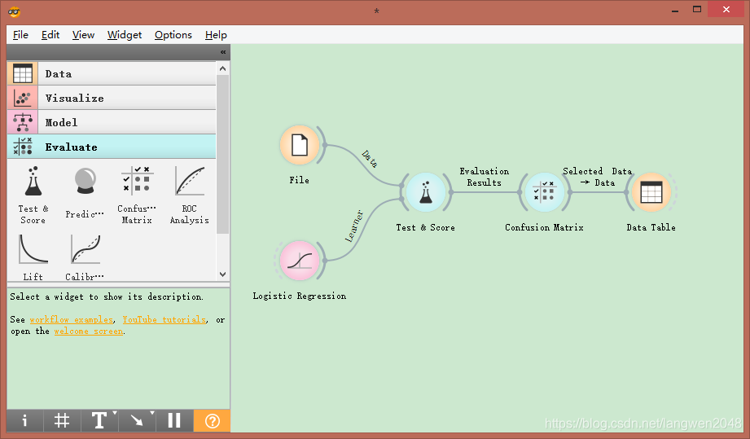
1.背景
Orange3为代表的基于工作流的数据分析软件，可以定制流程和绘图

Slide 7



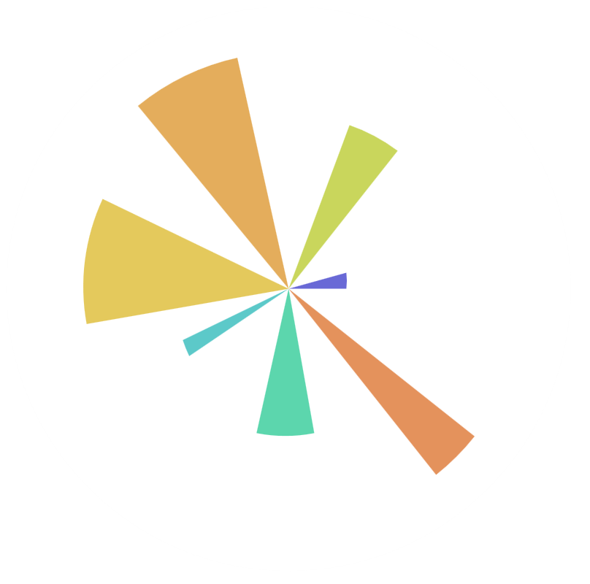
1.背景
基于python/matlab进行数据分析和绘图自由度大，但学习成本高
Python
MatplotLib

Slide 8
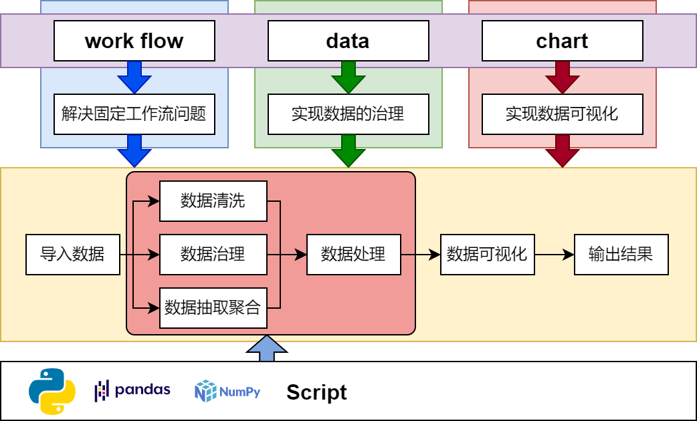
1.背景
结合Excel、Origin和Orange3的优缺点，嵌入Python环境
提出了基于工作流驱动的数据分析及可视化软件

Slide 9
02
方案思路
#2022

Slide 10
2.方案思路
把功能分为工作流（WorkFlow）+数据（data）+绘图（chart）

Slide 11
2.方案思路
工作流（WorkFlow）——解决固定性问题
尤其适合大批量的实验数据分析和探索性的数据挖掘

Slide 12
2.方案思路
数据(Data)——进行精细的数据治理
适合对数据进行精细调整，对行列执行函数等操作

Slide 13
2.方案思路
绘图(Chart)——进行精细的绘图操作
对图表进行排版，进行论文级别的出图以及交互式的图表查看

Slide 14
2.方案思路
三种模式可关,可单独使用

Slide 15
03
效果展示

Slide 16
3.效果展示
Action Area
GuideTab
Guide Area
Work Area
Setting Area
WorkFlowArea
ChartArea
TableArea

Slide 17
3.效果展示
GuideTab:负责切换3个状态：工作流状态、绘图状态和数据表状态
Action Area
3个状态对应了3个状态控制
设置窗体
Work Area
Setting Area
工作流操作视图
绘图操作视图
工作流管理
绘图管理
数据操作视图
数据管理
WorkFlowArea
ChartArea
TableArea

Slide 18
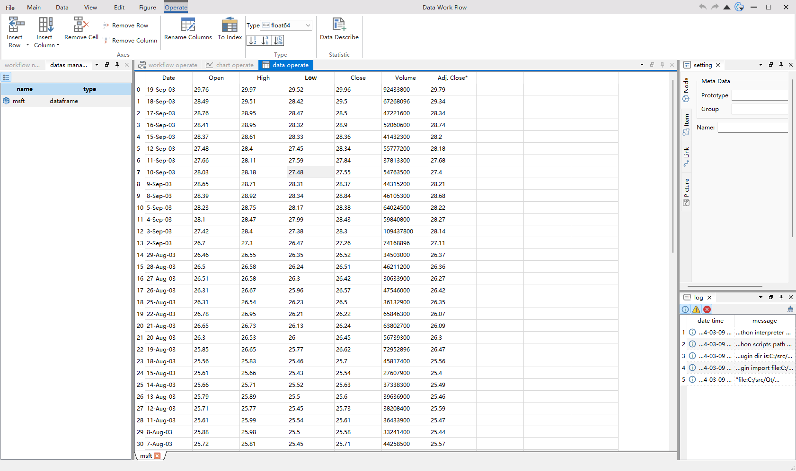
3.效果展示
Data模块

Slide 19
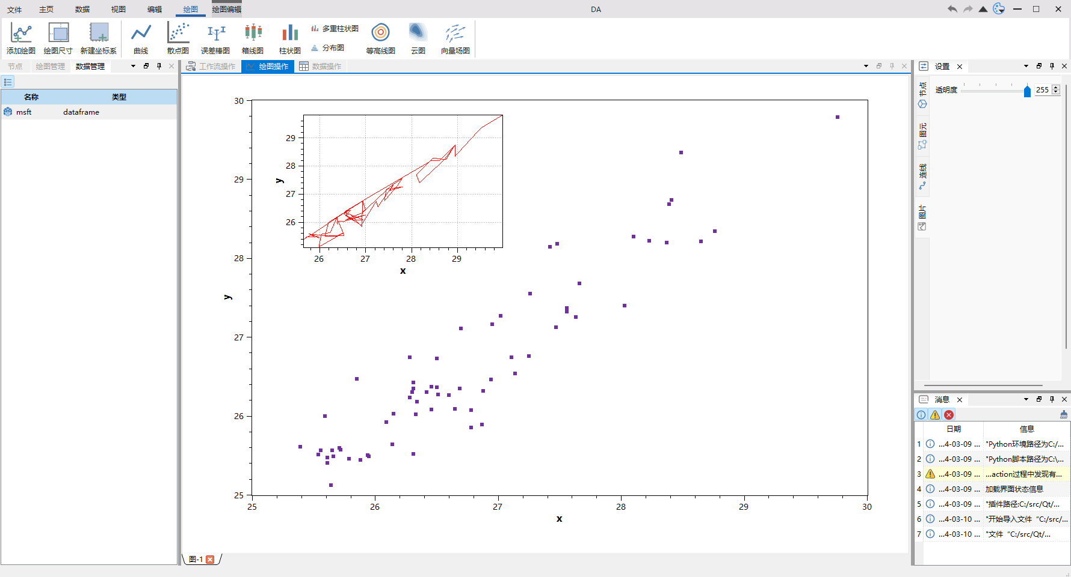
3.效果展示
Chart模块

Slide 20
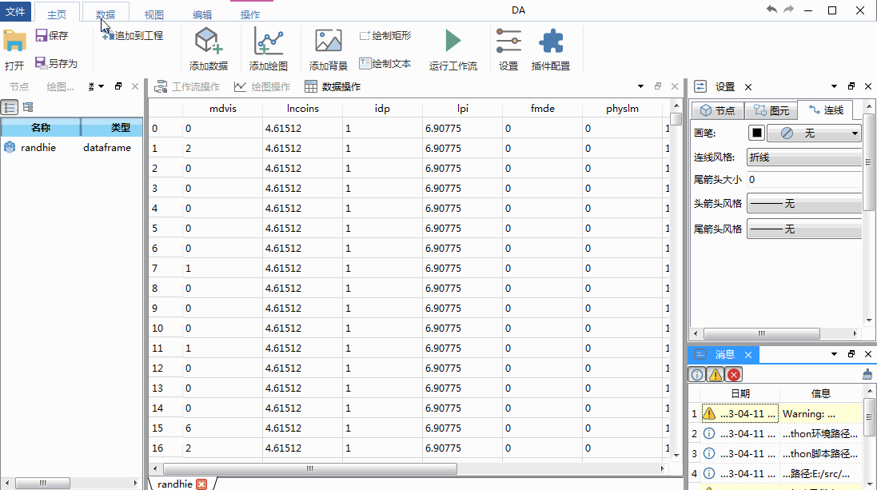
3.效果展示
动态演示

Slide 21
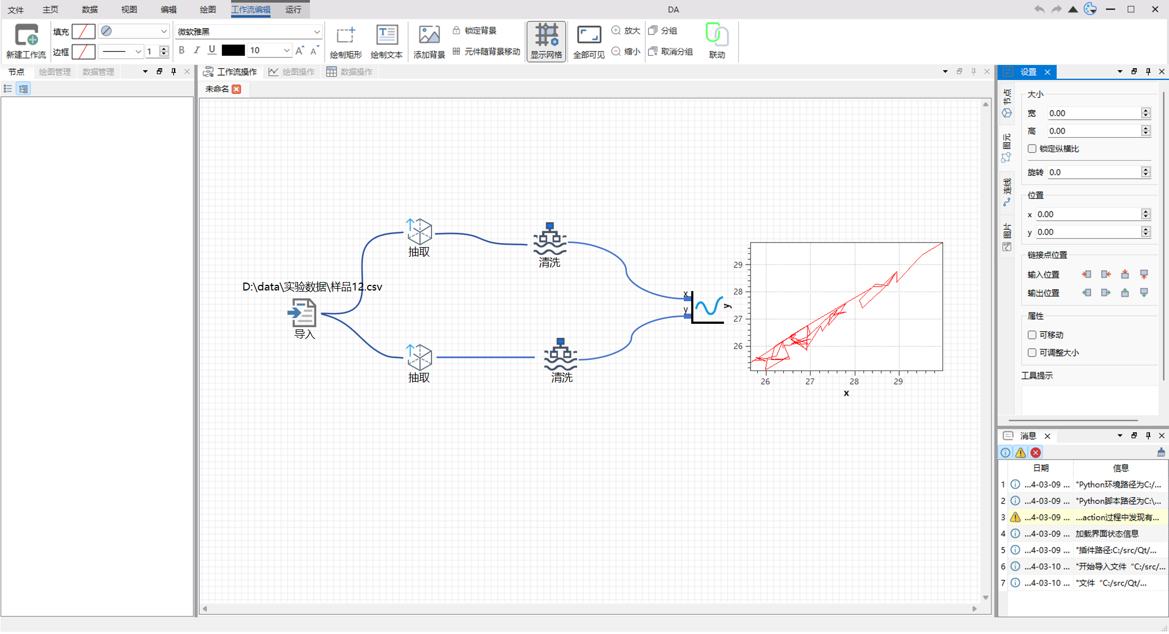
3.效果展示
WorkFlow模块

Slide 22
谢谢大家
Thanks For Your Watching.

